Slide 1


CUANDO, PORQUE Y QUE UTILIDAD TIENE EL INICIAR TRATAMIENTO RETROVIRAL EN PACIENTES CON PRIMOINFECCION POR VIH, COMBINACIONES RETROVIRALES
UNIVERSIDAD TECNICA DE MACHALA
Unidad de ciencias Químicas y de la Salud
Escuela de medicina
JURADO: DRA MARIA DEL CARMEN SANTILLAN
DR. GULLERMO AGUILAR
DR. LUIS CAJAMARCA.
EXPOSITOR: KLEBER EDUARDO VILLAVICECNCIO MONTAÑO

Slide 2
La pandemia del VIH continua en aumento se han reportado 1,6 millones de personas en la actualidad y la mortalidad va en aumento.
La vía de transmisión mas eficiente para el contagio en la vía endovenosa y la principal via de transmisión en el mundo es la sexual. En america latina se observa un predominio hombre:mujer de 3:1
Guía Clínica. Síndrome de Inmunodeficiencia Adquirida VIH/SIDA. Rev. Chil. Infect. [Internet]. 2009. [Actualizado en 2010]. [Citado 01/10/2015];38
Disponible en:
http://www.scielo.cl/scielo.php?script=sci_arttext&pid=S0716-10182010000300013

Slide 3
INFECCION AGUDA
Se define como:
Intensa replicación viral con nivel altos de ARN viral.
Descenso progresivo de CD4
Plasma libre de anticuerpos
Test de Elisa negativo y /o wester blot negativo o indeterminado
Cortés Esteban.VIH: Infeccion aguda, pesquisa y manejo. Rev. Med. Clin. Condes.[Internet].2014.[Citado 01/10/2015];6
Disponible en:
http://apps.elsevier.es/watermark/ctl_servlet?_f=10&pident_articulo=90360675&pident_usuario=0&pcontactid=&pident_revista=202&ty=0&accion=L&origen=zonadelectura&web=www.elsevier.es&lan=es&fichero=202v25n03a90360675pdf001.pdf

Slide 4
SINDROME RETROVIRAL AGUDO
Se conoce así a las manifestaciones clínicas dadas en un periodo de dos a seis semanas de haber contraido en virus.
Guía Clínica. Síndrome de Inmunodeficiencia Adquirida VIH/SIDA. Rev. Chil. Infect. [Internet]. 2009. [Actualizado en 2010]. [Citado 01/10/2015];38
Disponible en:
http://www.scielo.cl/scielo.php?script=sci_arttext&pid=S0716-10182010000300013

Slide 5
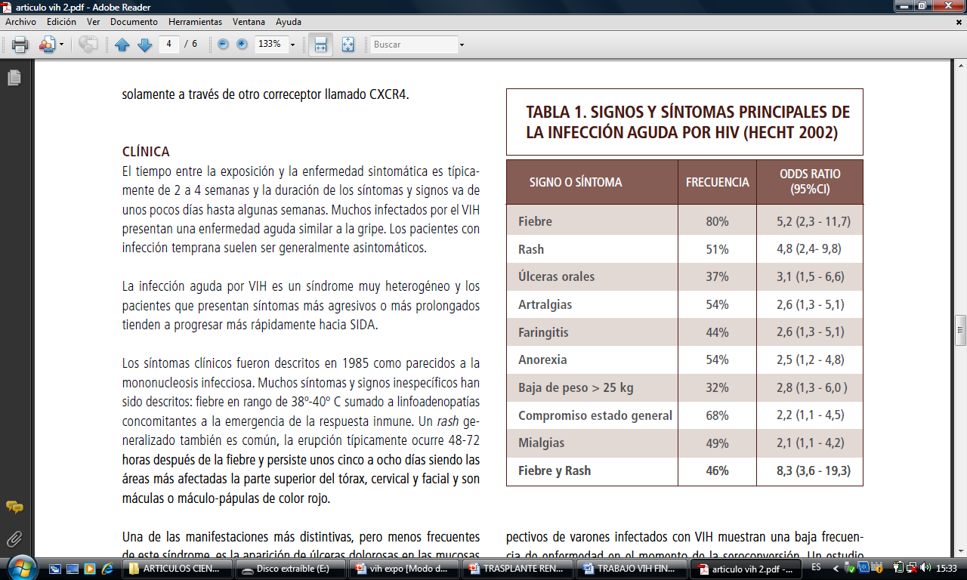
SINDROME RETROVIRAL AGUDO
Cortés Esteban.VIH: Infeccion aguda, pesquisa y manejo. Rev. Med. Clin. Condes.[Internet].2014.[Citado 01/10/2015];6
Disponible en:
http://apps.elsevier.es/watermark/ctl_servlet?_f=10&pident_articulo=90360675&pident_usuario=0&pcontactid=&pident_revista=202&ty=0&accion=L&origen=zonadelectura&web=www.elsevier.es&lan=es&fichero=202v25n03a90360675pdf001.pdf

Slide 6
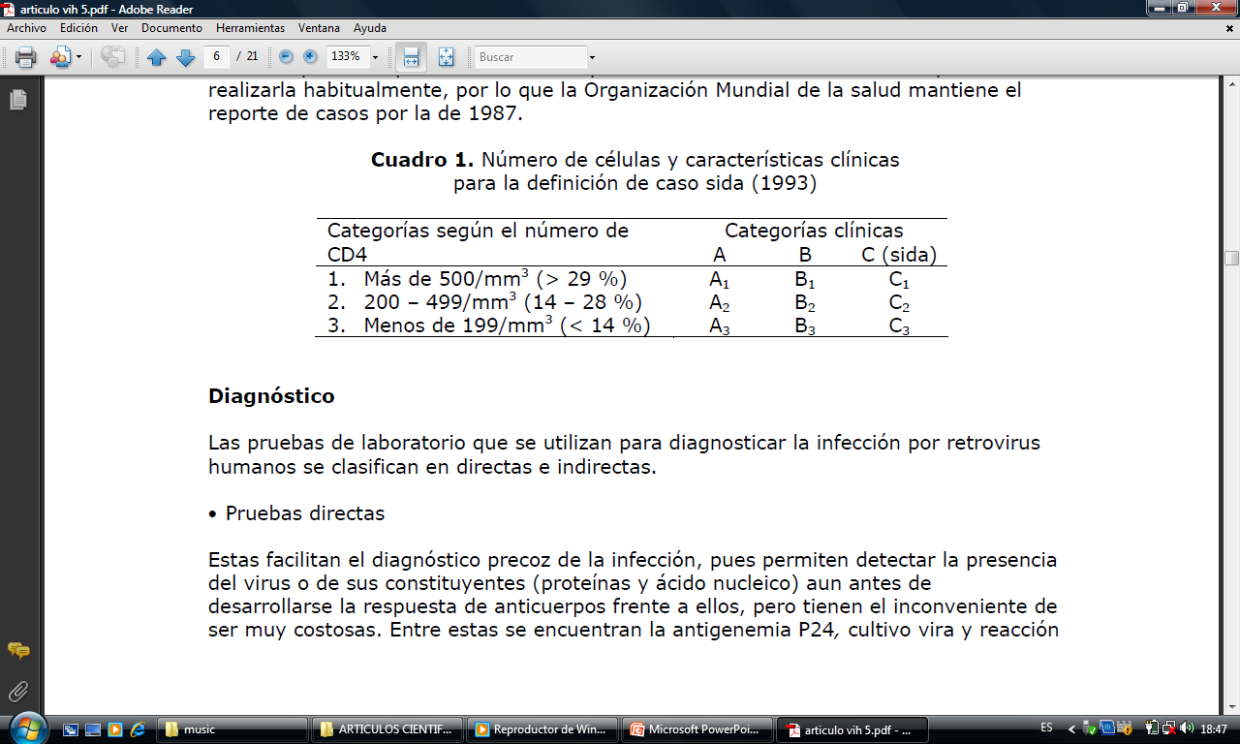
CLACIFICACION DE CDC
Lamotte Castillo José Antonio. Infección por VIH/sida en el mundo actual. MEDISAN. . [Internet].2014.[Citado 01/10/2015]; 21.
Disponible en:
http://scielo.sld.cu/scielo.php?pid=S1029-30192014000700015&script=sci_arttext

Slide 7
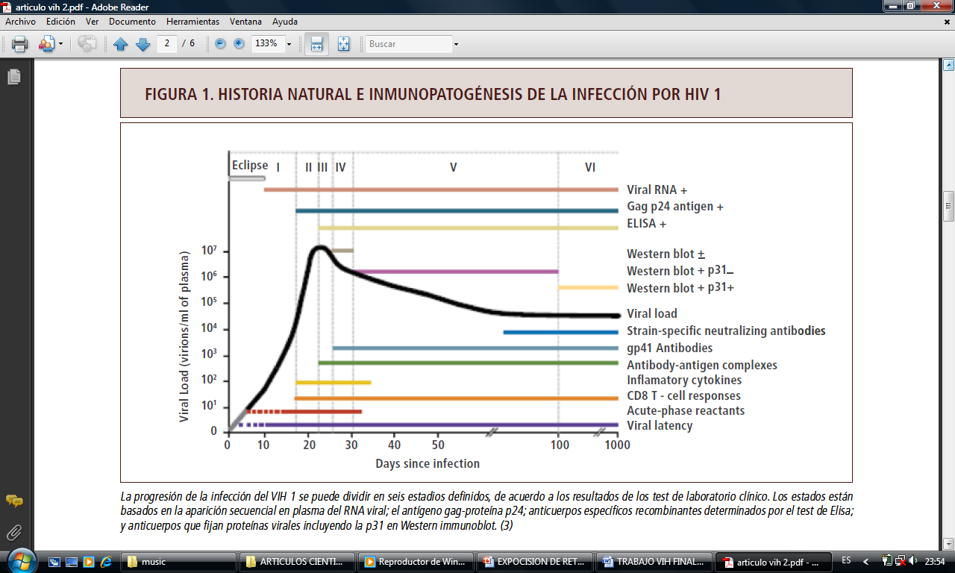
Cortés Esteban.VIH: Infeccion aguda, pesquisa y manejo. Rev. Med. Clin. Condes.[Internet].2014.[Citado 01/10/2015];6
Disponible en:
http://apps.elsevier.es/watermark/ctl_servlet?_f=10&pident_articulo=90360675&pident_usuario=0&pcontactid=&pident_revista=202&ty=0&accion=L&origen=zonadelectura&web=www.elsevier.es&lan=es&fichero=202v25n03a90360675pdf001.pdf

Slide 8
INICIAR TERAPIA ANTIRETROVIRAL EN LA PRIMO INFECCIÓN
La decisión de iniciar tratamiento retroviral se basa en cinco elementos:
1.-La presencia de la sintomatología de VIH1,2
2.-El recuento de linfocitos CD4
3.-La Carga viral de ARN del VIH 1,2
4.-La presencia de la comorbilidad
5.-El riego de la transmisión de la infección por VIH
Miróa José M., Manzardoa Christian, Zamoraa Laura, Pumarolab Tomas, Herrerasc Zoe,Gallart Teresa. Manejo clínico de la infección aguda y crónica por el virus de la inmunodeficiencia humana antes del inicio del tratamiento antirretroviral. Enferm. Infecc.Microbiol. Clin. [Internet].2011. [Citado 01/10/2015]; 14
Disponible en:
http://www.elsevier.es/es-revista-enfermedades-infecciosas-microbiologia-clinica-28-articulo-manejo-clinico-infeccion-aguda-cronica-90053444

Slide 9
CUANDO INICIAR TRATAMIENTO RETROVIRAL AGURO
Paciente cursen con afectación grave de sistemas u órganos (SNC, corazón, hígado, etc.),
Persistencia de los síntomas pese a tratamiento sintomático.
Caída de la cifra de linfocitos CD4+ por debajo de 350 o 200 linfocitos CD4+/μL.
Miróa José M., Manzardoa Christian, Zamoraa Laura, Pumarolab Tomas, Herrerasc Zoe,Gallart Teresa. Manejo clínico de la infección aguda y crónica por el virus de la inmunodeficiencia humana antes del inicio del tratamiento antirretroviral. Enferm. Infecc.Microbiol. Clin. [Internet].2011. [Citado 01/10/2015]; 14
Disponible en:
http://www.elsevier.es/es-revista-enfermedades-infecciosas-microbiologia-clinica-28-articulo-manejo-clinico-infeccion-aguda-cronica-90053444

Slide 10
CUANDO INICIAR TRATAMIENTO RETROVIRAL AGURO
Carga viral mayor a 100.000UI independiente del numero de CD4
Pacientes embarazadas
Pacientes con coinfección VIH/virus de la hepatitis B o C
Edad: más de 55 años
Lamotte Castillo José Antonio. Infección por VIH/sida en el mundo actual. MEDISAN. . [Internet].2014.[Citado 01/10/2015]; 21.
Disponible en:
http://scielo.sld.cu/scielo.php?pid=S1029-30192014000700015&script=sci_arttext

Slide 11
OBJETIVO DE LOS RETROVIRALES
Lograr una carga viral indetectable
Posibilitar la recuperación de los CD4 y funciones inmunes
Suprimir la replicación viral
Mejorar la calidad de vida paciente
Guía Clínica. Síndrome de Inmunodeficiencia Adquirida VIH/SIDA. Rev. Chil. Infect. [Internet]. 2009. [Actualizado en 2010]. [Citado 01/10/2015];38
Disponible en:
http://www.scielo.cl/scielo.php?script=sci_arttext&pid=S0716-10182010000300013

Slide 12
PRINCIPALES LIMITACIONES DE LOS RETROVIRALES
Efectos colaterales.
Costos
Resistencia viral lo que ha hecho recomendar en guias anteriores la postergación del inicio de la terapia hasta la declinacion de los CD4.
Guía Clínica. Síndrome de Inmunodeficiencia Adquirida VIH/SIDA. Rev. Chil. Infect. [Internet]. 2009. [Actualizado en 2010]. [Citado 01/10/2015];38
Disponible en:
http://www.scielo.cl/scielo.php?script=sci_arttext&pid=S0716-10182010000300013

Slide 13
VENTAJAS DE UN TRATAMEINTO PRECOZ
A corto plazo:
Retardar la progresión de la enfermedad.
Establecer un nivel de carga viral mas bajo.
Menor reclinación del recuento de los CD4
A largo plazo
Los beneficios no han sido probados
Guía Clínica. Síndrome de Inmunodeficiencia Adquirida VIH/SIDA. Rev. Chil. Infect. [Internet]. 2009. [Actualizado en 2010]. [Citado 01/10/2015];38
Disponible en:
http://www.scielo.cl/scielo.php?script=sci_arttext&pid=S0716-10182010000300013

Slide 14
RESPONSABILIDAD DE PROFESIONAL SANITARIO EN LA INFECCIÓN AGUDA
Detección.
Prevención secundaria.
Iniciación de tratamiento retroviral si esta indicado de acuerdo a lo estudiado
Cohen M.S.,Shaw G.M.McMichael A.J.,Haynes B. Infección aguda por VIH-1.IntraMed.[Internet].2012.[Citado 01/10/2015];2
Disponible en:
http://www.intramed.net/contenidover.asp?contenidoID=71186

Slide 15
COMBINACIONES RETROVIRALES MAS ADECUADAS
Un inhibidor de la retrotranscriptasa (no análogo) y 2 inhibidores de la retrotranscriptasa (nucleósidos análogos).
Un inhibidor de proteasas y 2 inhibidores de la retrotranscriptasa (nucleósidos análogos).
Lamotte Castillo José Antonio. Infección por VIH/sida en el mundo actual. MEDISAN. . [Internet].2014.[Citado 01/10/2015]; 21.
Disponible en:
http://scielo.sld.cu/scielo.php?pid=S1029-30192014000700015&script=sci_arttext

Slide 16
CONCLUSION
Los estudios de cohortes evaluados sobre la utilidad del TAR en pacientes con infección por el VIH aguda o reciente no han mostrado beneficios clínicos ni inmunológicos fehacientes en relación a los pacientes no tratados algunos de ellos han constatado :
-Descenso del set point de la CVP
-Determinadas mejoras inmunológicas de escasa relevancia.

Slide 17
CONCLUSION
No se recomienda el inicio de TAR en la infección primaria en forma rutinaria (Nivel de evidencia DI). Sus principales limitaciones son:
-Efectos colaterales y la
-Aparición de resistencia viral,

Slide 18
RECOMENDACIONES
Se recomienda la postergación del inicio de la terapia a menos que éstas cursen con afectación grave por sus principales limitaciones que son los efectos colaterales y la aparición de resistencia viral, costos beneficios.
En las recomendaciones terapéuticas más recientes de la International Antiviral Society de los EE. UU., se indica que los posibles beneficios para la salud pública e individual pueden justificar el tratamiento de pacientes con infección aguda por VIH, especialmente si son sintomáticos.

Slide 19
FUENTES BIBLIOGRAFICAS
Guía Clínica. Síndrome de Inmunodeficiencia Adquirida VIH/SIDA. Rev. Chil. Infect. [Internet].2009.[Actualizado en 2010].[Citado 01/10/2015];38
Disponible en:
http://www.scielo.cl/scielo.php?script=sci_arttext&pid=S0716-10182010000300013
Cortés Esteban.VIH: Infeccion aguda, pesquisa y manejo. Rev. Med. Clin. Condes.[Internet].2014.[Citado 01/10/2015];6
Disponible en: http://apps.elsevier.es/watermark/ctl_servlet?_f=10&pident_articulo=90360675&pident_usuario=0&pcontactid=&pident_revista=202&ty=0&accion=L&origen=zonadelectura&web=www.elsevier.es&lan=es&fichero=202v25n03a90360675pdf001.pdf
Muñoz Pérez Miguel Ángel, Camacho Francisco. Actualización en el tratamiento de la infección VIH Interés para el dermatólogo. Actas Dermosifiliogr. [Internet].2000.[Actualizado en 2012].[Citado 01/10/2015];8
Disponible en:
http://www.actasdermo.org/es/actualizacion-el-tratamiento-infeccion-vih-/articulo/10021597/
Miróa José M., Manzardoa Christian, Zamoraa Laura, Pumarolab Tomas, Herrerasc Zoe,Gallart Teresa. Manejo clínico de la infección aguda y crónica por el virus de la inmunodeficiencia humana antes del inicio del tratamiento antirretroviral. Enferm. Infecc.Microbiol. Clin. [Internet].2011. [Citado 01/10/2015]; 14
Disponible en:
http://www.elsevier.es/es-revista-enfermedades-infecciosas-microbiologia-clinica-28-articulo-manejo-clinico-infeccion-aguda-cronica-90053444

Slide 20
Lamotte Castillo José Antonio. Infección por VIH/sida en el mundo actual. MEDISAN. . [Internet].2014.[Citado 01/10/2015]; 21
Disponible en:
http://scielo.sld.cu/scielo.php?pid=S1029-30192014000700015&script=sci_arttext
Lozano Fernando, Domingo Pere. Tratamiento antirretroviral de la infección por el VIH. Enferm. Infecc.Microbiol. Clin. [Internet].2011.[Citado 01/10/2015]; 11.
Disponible en:
http://www.elsevier.es/es-revista-enfermedades-infecciosas-microbiologia-clinica-28-articulo-tratamiento-antirretroviral-infeccion-por-el-90021249
Cohen M.S.,Shaw G.M.McMichael A.J.,Haynes B. Infección aguda por VIH-1.IntraMed.[Internet].2012.[Citado 01/10/2015];2
Disponible en:
http://www.intramed.net/contenidover.asp?contenidoID=71186

